Slide 1
Román és gótika főbb stílusjegyei:

Slide 2
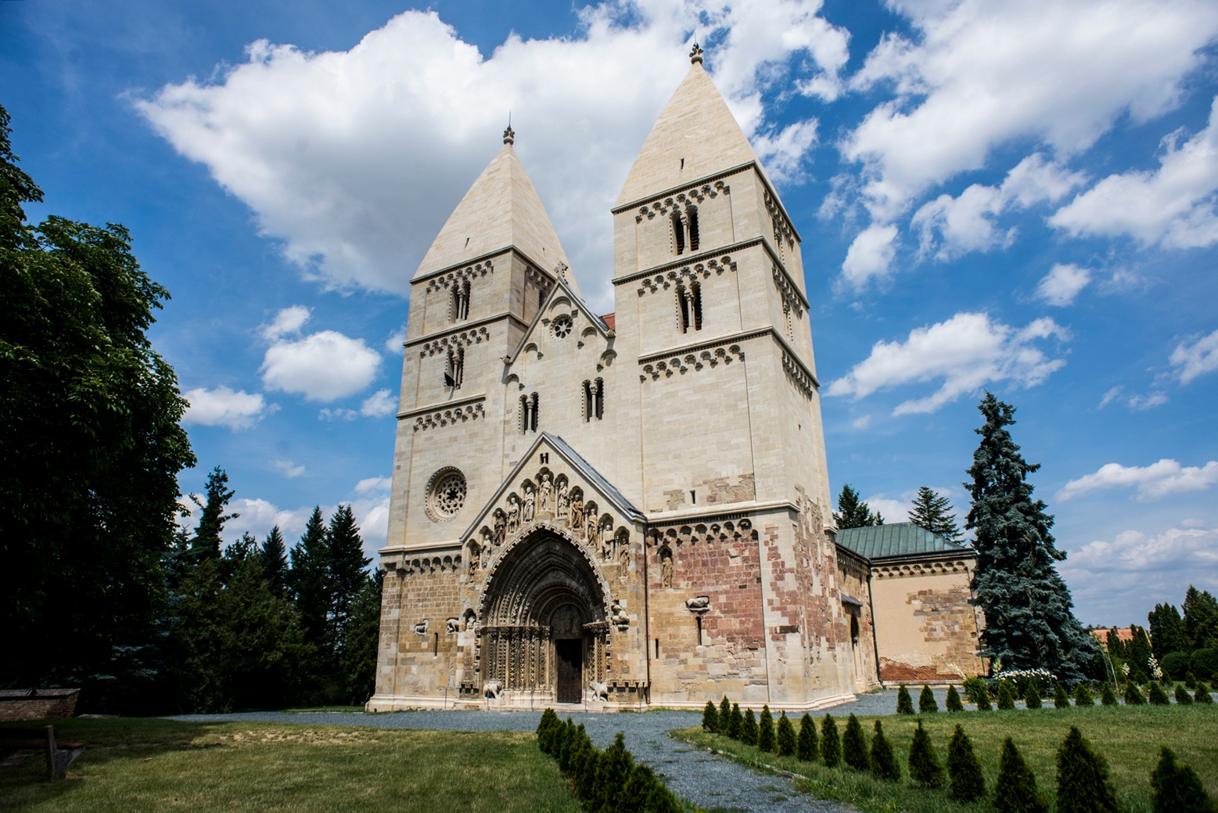
Román stílus:
Zömök, vastag falak, szűk lőrésszerű ablakok. Biztonságot nyújtottak a lakosságnak veszély esetén. Példa: Jáki-templom.

Slide 3
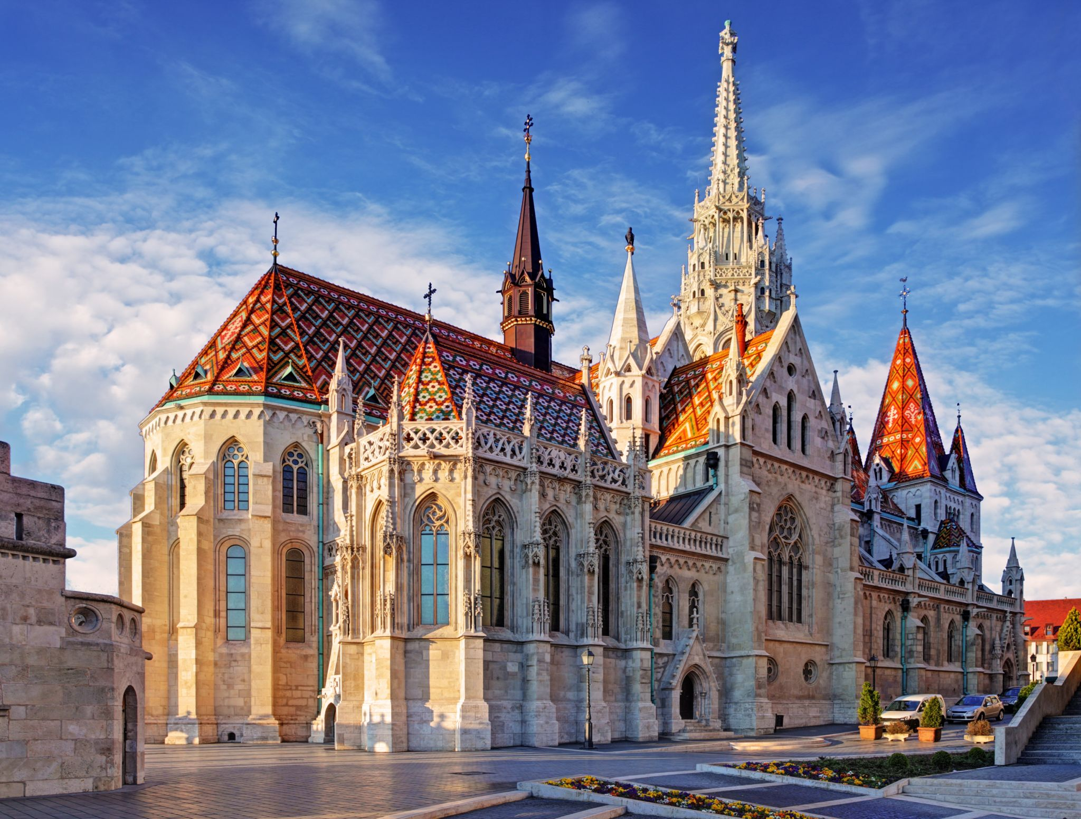
Gótika:
Hangsúly a megjelenésen, csúcsíves boltozatok, díszes üvegablakok, magasra törő díszes tornyok. Példa: Mátyás-templom.

Slide 4
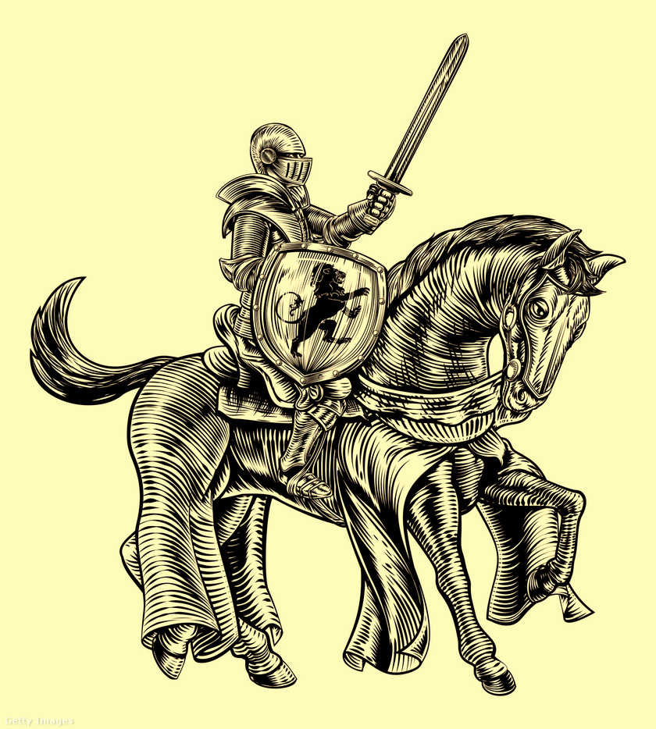
Lovagi életmód:
Lovagok erényei: Hűség a királyhoz.
Becsületesség.
Gyengék, nők és gyerekek védelme.
Legyőzöttek megkímélése.

Slide 5
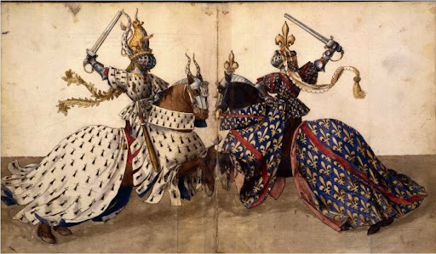
Lovagi tornák:
Győzelem nagy dicsőséget hozott.

Slide 6
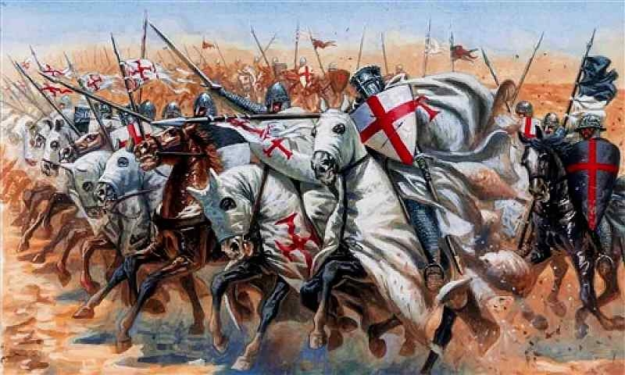
Kereszteshadjáratok:
Pápa kereszteshadjáratot hirdetett a Szent Föld felszabadításáért.
Résztvevők bűnbocsánatban részesültek és hadizsákmányban is.

Slide 7
Humanizmus:
Gondolkodás központja:
Vallás helyett az ember kerül a középpontba.
Az élet az örömök kereséséről és élvezéséről szól.
Humanisták:
Az ilyen gondolkodású embereket nevezzük humanistáknak.

Slide 8
Reneszánsz:
Fő helyszín:
Észak-Itália.
Karakterisztikák:
Az ókori oszlopos, kupolás építkezés dominált.
Kiemelkedő alak:
Leonardo da Vinci és más tevékenykedő művészek.

Slide 9
Jelentése és alapok:
Újjászületés az ókori görög és római kultúra alapján.

